Slide 1
Практика и методика выполнения модуля 6. Проектирование, разработка и оптимизация веб-приложений
Грушевский Юрий Викторович

Slide 2
Выполнение задания

Slide 3
Базовые ограничения
40 минут на выполнение
используем локальный сервера (xampp или openserver)
не используем библиотеки, фреймворки и cms

Slide 4
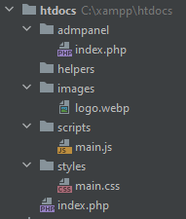
Подготовка базовой структуры проекта

Slide 5
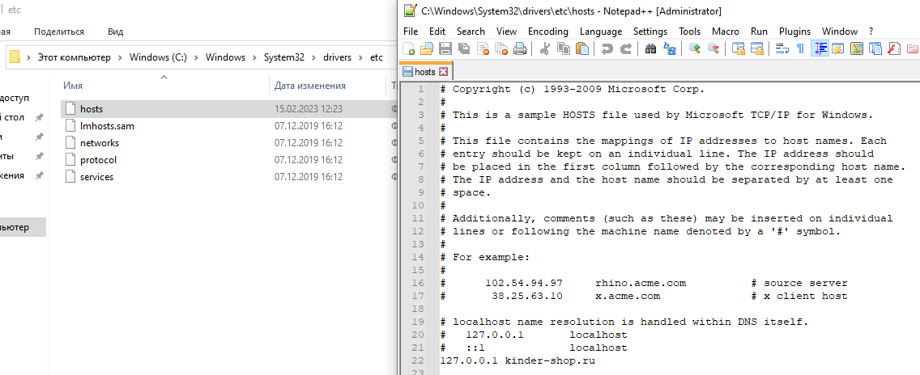
Размещение проекта в соответствии с заданием

Slide 6
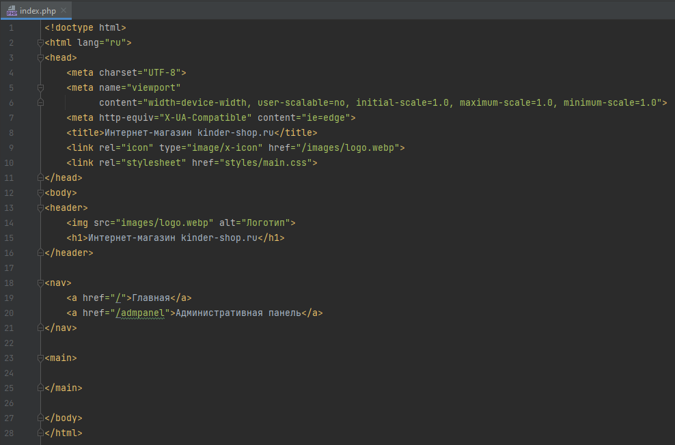
Верстка скелета страницы

Slide 7
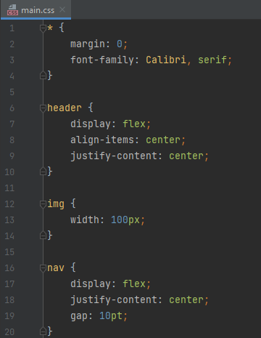
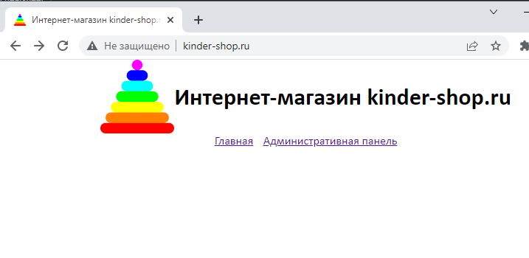
Верстка скелета страницы (css)

Slide 8
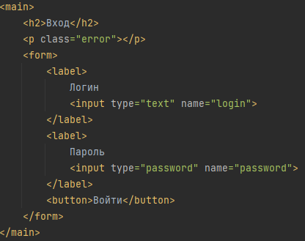
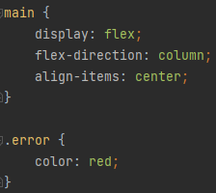
Верстка страницы авторизации

Slide 9
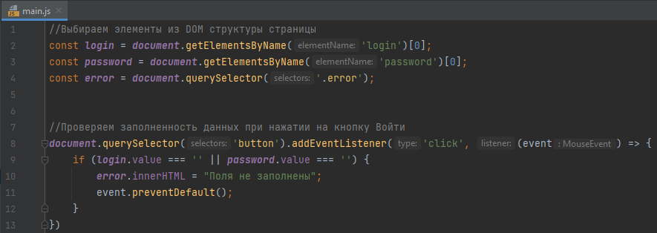
Авторизация. Проверка на пустой ввод

Slide 10
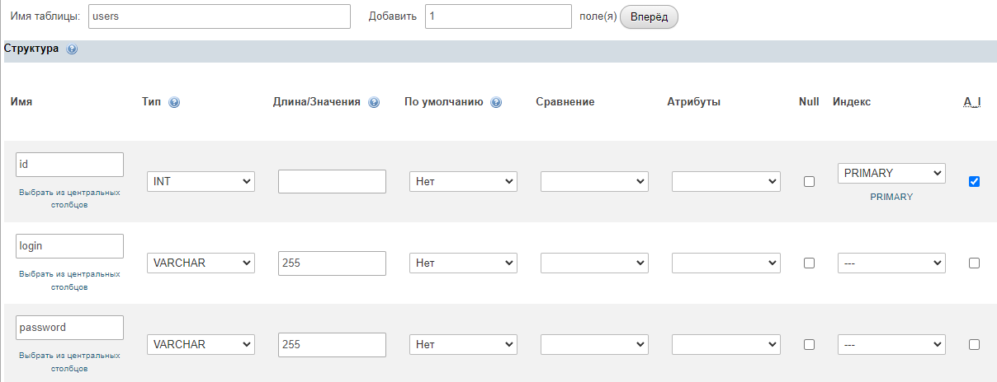
Подготовка базы данных. Пользователи

Slide 11
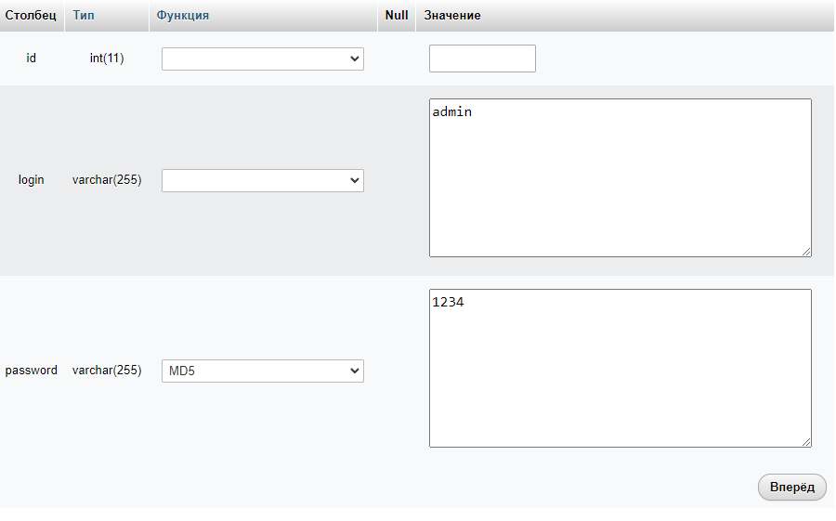
Подготовка базы данных. Пользователи

Slide 12
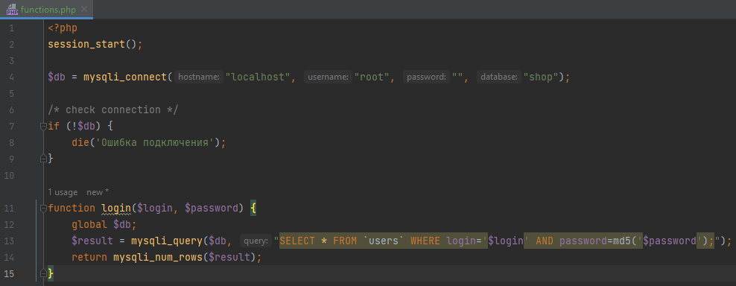
Функционал авторизации

Slide 13

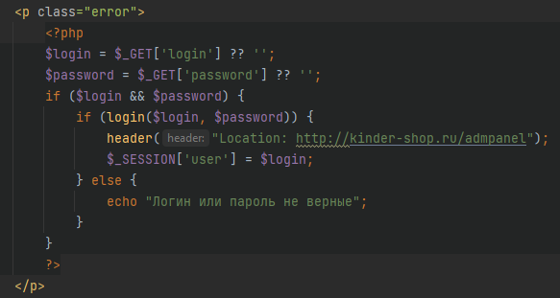
Функционал авторизации. Страница входа

Slide 14
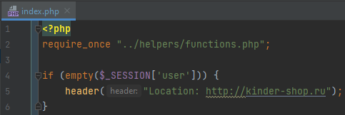
Защита страницы администратора

Slide 15
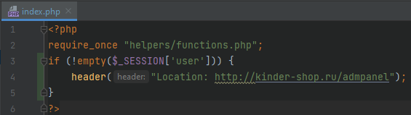
Защита страницы входа

Slide 16
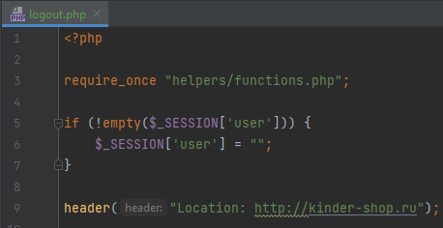
Функция выхода

Slide 17
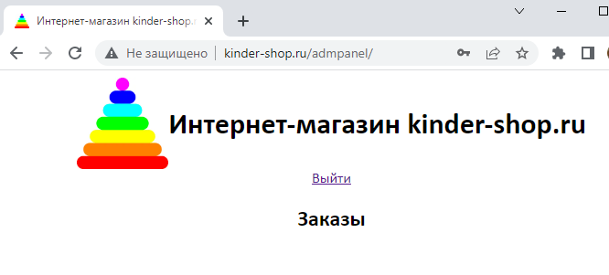
Функция выхода

Slide 18
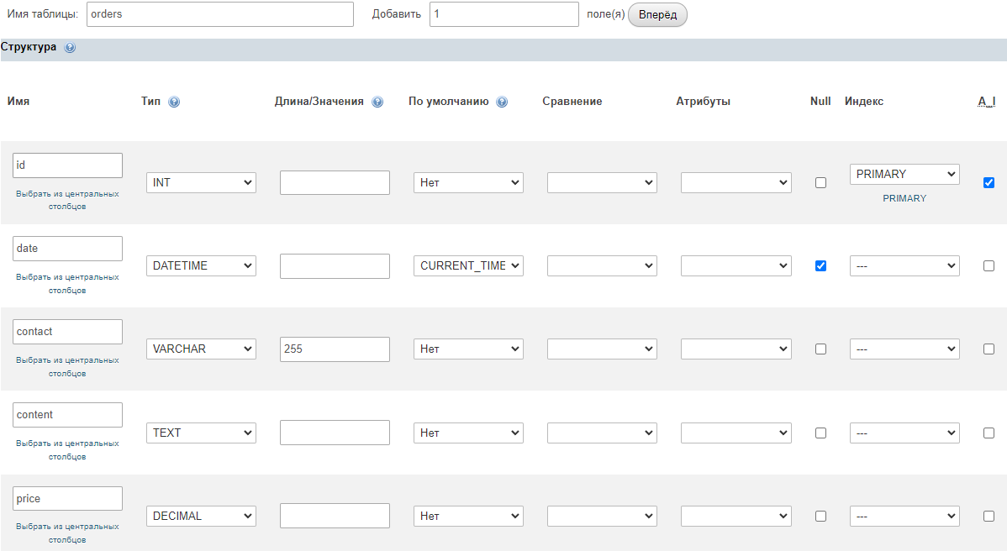
Панель администратора. Подготовка БД

Slide 19
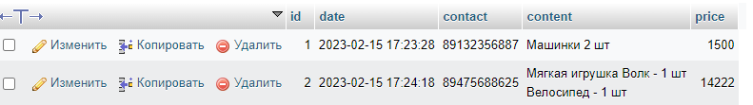
Панель администратора. Подготовка БД

Slide 20
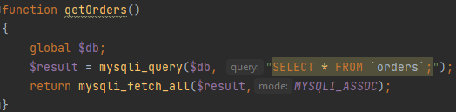
Панель администратора. Запрос к БД

Slide 21
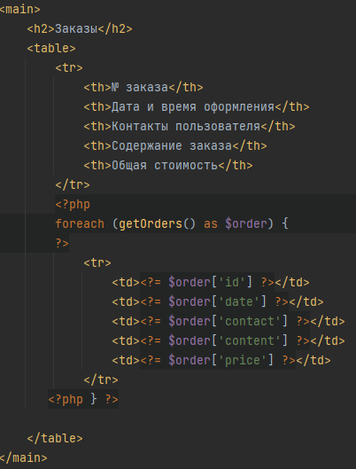
Панель администратора. Отображение

